Slide 1
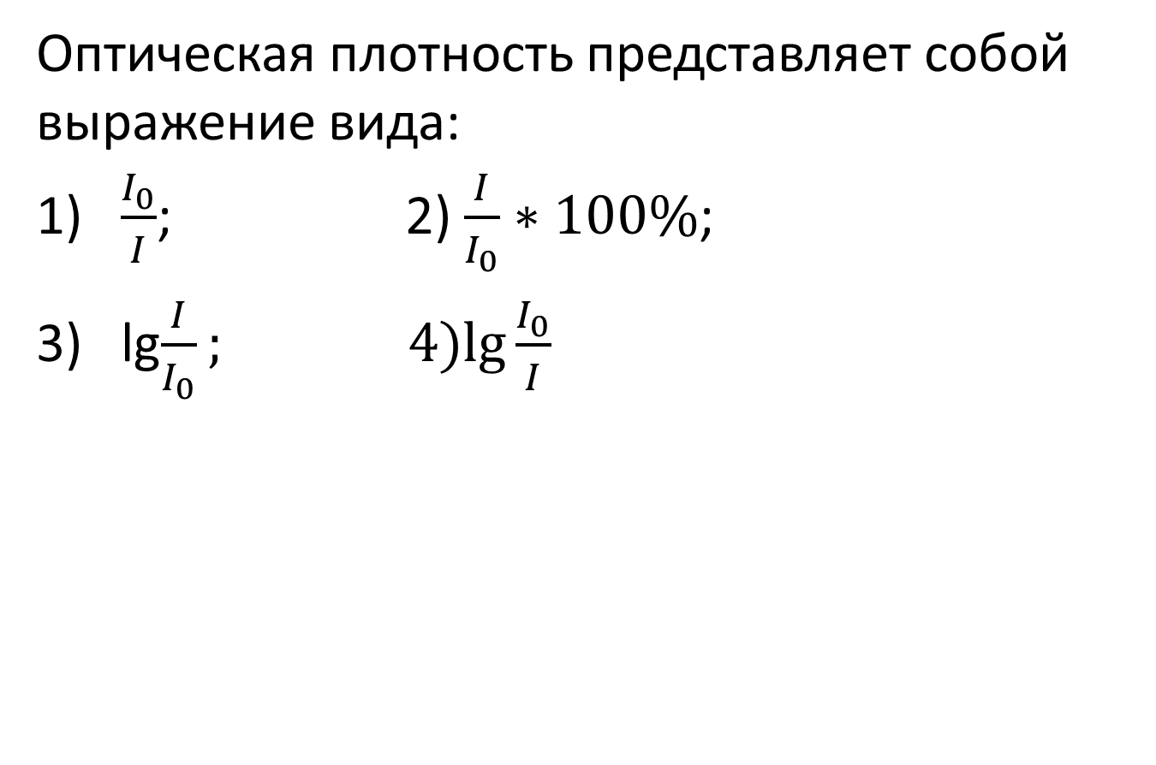
Оптическая плотность представляет собой выражение вида:
$\frac{I_{0}}{I}$; 2) $\frac{I}{I_{0}}∗100\%$;
3) lg$\frac{I}{I_{0}}; 4)lg\frac{I_{0}}{I}$

Slide 2
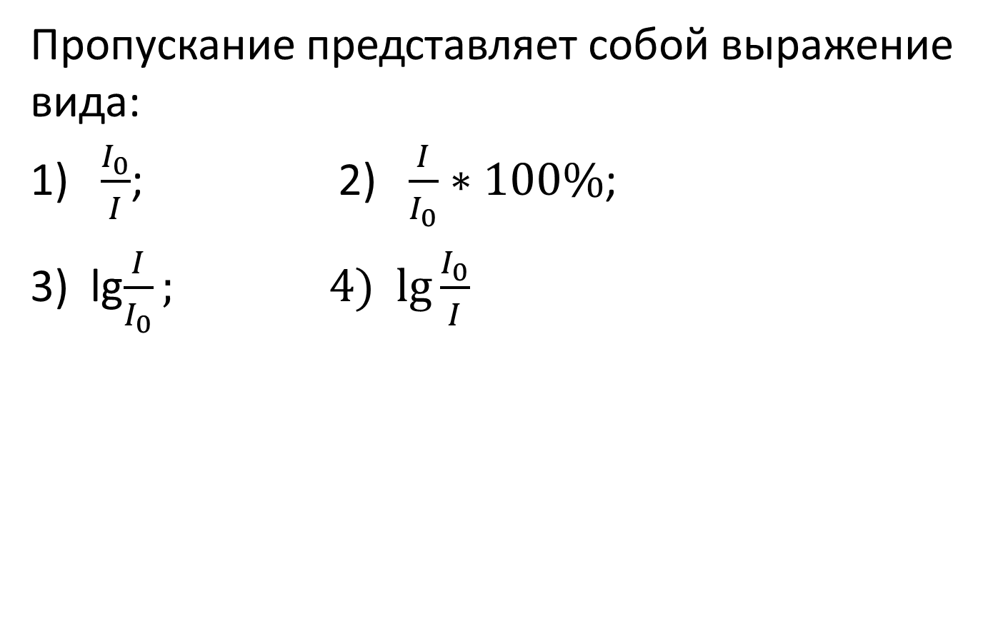
Пропускание представляет собой выражение вида:
$\frac{I_{0}}{I}$; 2) $\frac{I}{I_{0}}∗100\%$;
3) lg$\frac{I}{I_{0}}; 4) lg\frac{I_{0}}{I}$

Slide 3
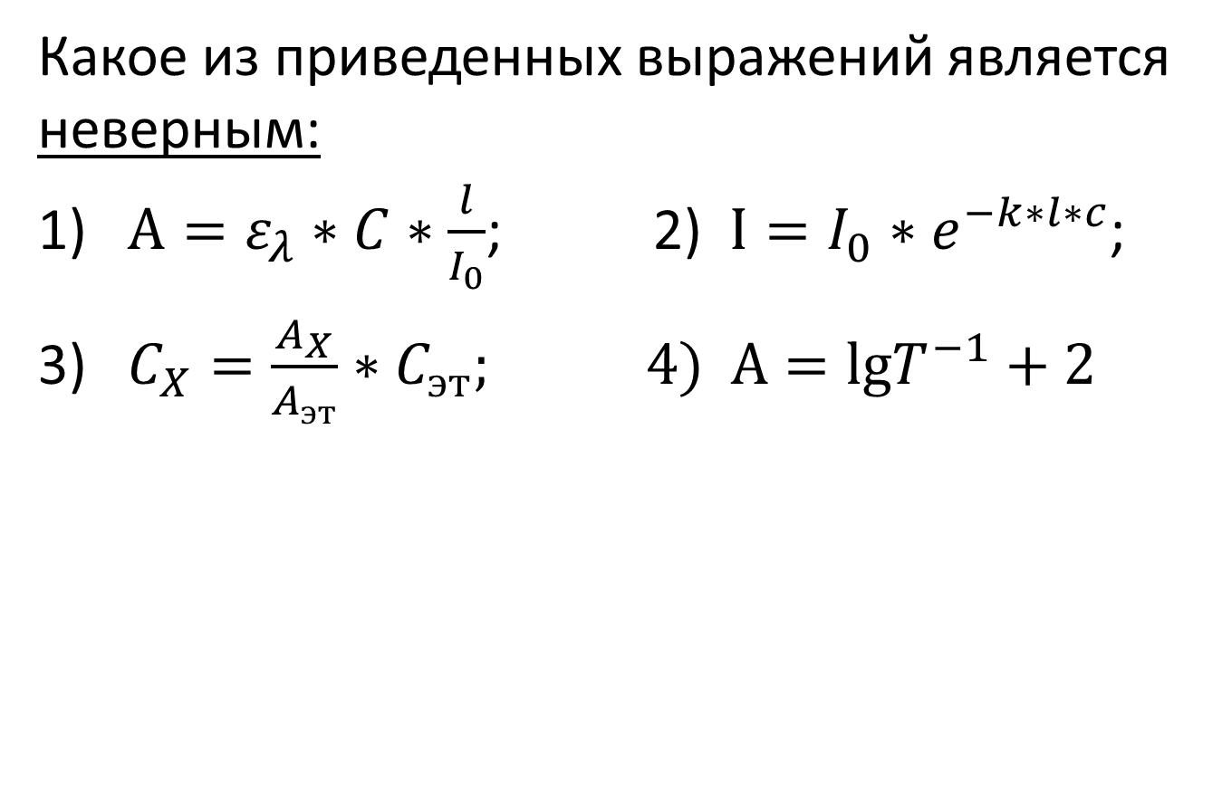
Какое из приведенных выражений является неверным:
$A=ε_{λ}∗C∗\frac{l}{I_{0}}$; 2) $I={I_{0}∗e}^{−k∗l∗c}$;
3) $C_{X}=\frac{A_{X}}{A_{эт}}∗C_{эт}; 4) A=lgT^{−1}+2$

Slide 4
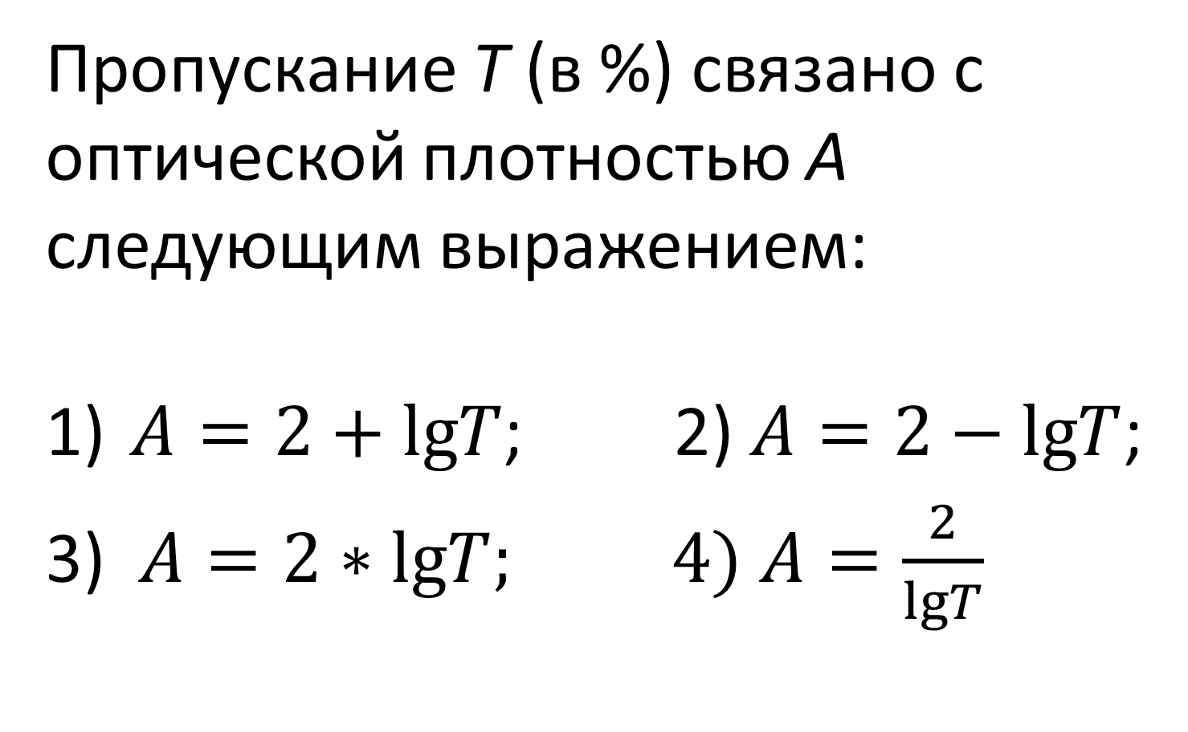
Пропускание T (в %) связано с
оптической плотностью A
следующим выражением:
$A=2+lgT$; 2) $A=2−lgT$;
3) $A=2∗lgT; 4) A=\frac{2}{lgT}$

Slide 5
C_{X}
C_{X}
Выберите рисунок, на котором проиллюстрирован метод добавок.

